Slide 1
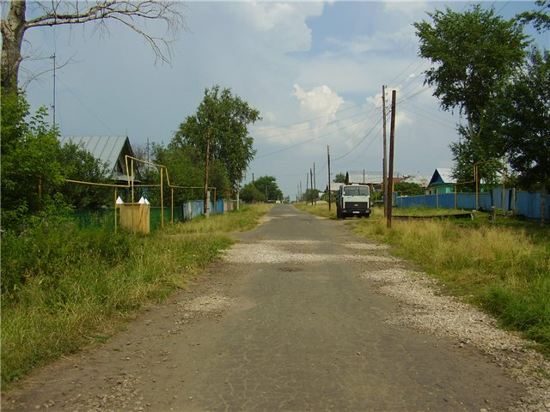
Проверка лексики по теме: «In the country»
Выполнила:
Алексеева С. П.
ASP

Slide 2
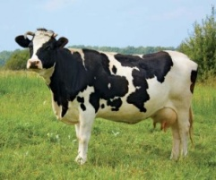
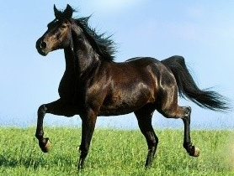
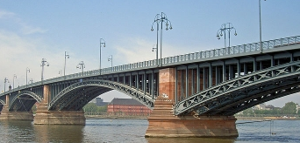
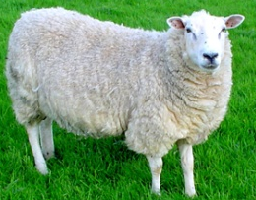
Спиши слова, вставляя пропущенные буквы и переведи:
cow
horse
bridge
sheep
people
river
ASP

Slide 3
Источники:
https://www.purenootropics.net/wp-content/uploads/2013/11/cow-300x251.jpg
http://horses.kiev.ua/images/big/gallery6.jpg
http://cdn.imhonet.ru/1/travel/medium3/0c/78/0c78286f3004bd999bac40b383db35dc.jpg
http://post.kards.qip.ru/images/postcard/7a/5d/9526650.jpg
http://animalregister.net/uploads/content_img/ovtsa.jpg
http://www.foxforlive.com/wp-content/uploads/2015/06/Identifying-human-capital.jpg
http://petryksy.ucoz.ru/_ph/1/413500285.jpg
ASP

